Slide 1
第2章 统计学习理论
第3章 基于一致性预测的高超声速飞行器轨迹分类
第4章 基于蒙德里安一致性预测的无人集群行为分类
第5章 无分布假设鞅检测无人集群分布漂移
第6章 鞅保护方法的集群行为分类
第7章 使用特权信息的无人集群行为分类
第8章 总结和展望

Slide 2
可信机器学习的研究意义
智慧学习的研究意义
第二章:统计学习理论(Statistical Learning Theory)
第三章:高超声速飞行器可信机器学习解决方案
第四章:无人集群可信机器学习解决方案
无人集群分类结果不确定量化
无人集群集合分类模型
无人集群分类精确有效性检测
第五章:无人集群分布漂移检测
无人集群时间随机化建模检测
第六章:无人集群行为鞅保护分类法
考虑时间顺序的无人集群建模
高超声速飞行器分类结果不确定量化
高超声速飞行器分类有效性检测
高超声速飞行器集合分类模型
第七章:无人集群行为使用特权信息学习分类法
在线无人集群LUPI算法建模
小样本高精度无人集群建模
无人集群整体描述LUPI算法建模
第八章:总结和展望

Slide 3
第一章 绪论
第二章 机器学习算法一致收敛基础理论
第三章 基于一致性预测的无人机集群
分类不确定量化研究
集合
预测
置信
预测
第四章 无人机集群行为数据的
分布漂移检测方法研究
分布漂移分析
鞅序列
检测
第五章 基于鞅保护分布方法的
无人机集群行为分类研究
有序学习建模
鞅保护分布法
第六章 使用特权信息学习范式的
无人机集群行为分类研究
特权信息学习
整体描
述信息
第七章 总结与展望

Slide 4
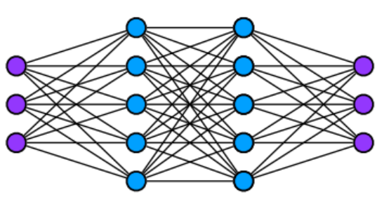
数据准备
任意机器学习底层算法
无人机集群行为生成
无人机集群数据集
无人机集群行为标签
重新训练底层算法
无分布假设的鞅检测分布漂移
终值大于阈值
是
计算非一致得分序列
计算P-值序列
构建鞅序列
发生分布漂移
基于一致性预测理论计算P-值
否
无分布漂移

Slide 5
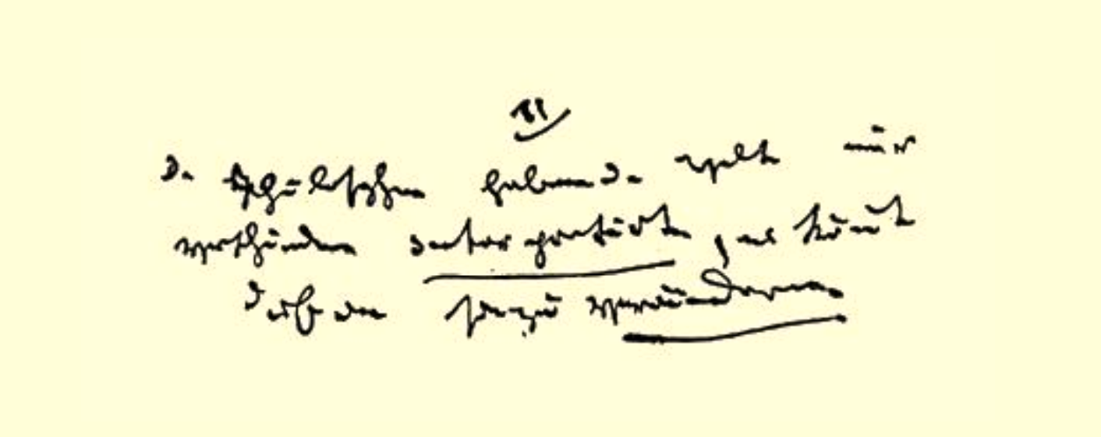

Slide 6
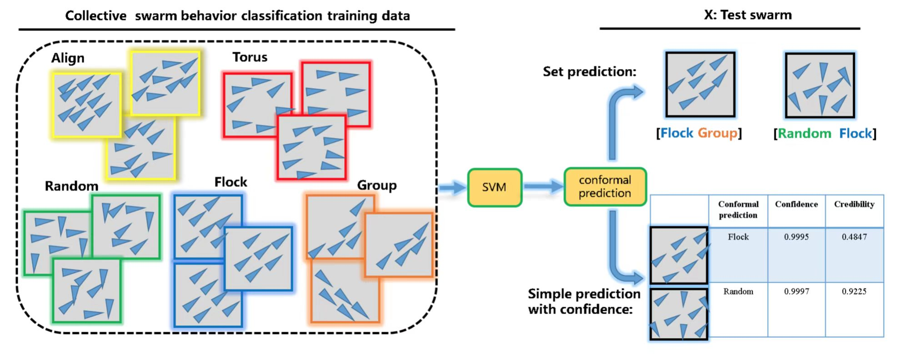
无人机集群行为分类输入数据
无人机集群一致性预测结果
集合预测
任意
学习算法
蒙德里安
一致性预测
置信预测
置信度
可信度
置信预测

Slide 7
